Slide 2
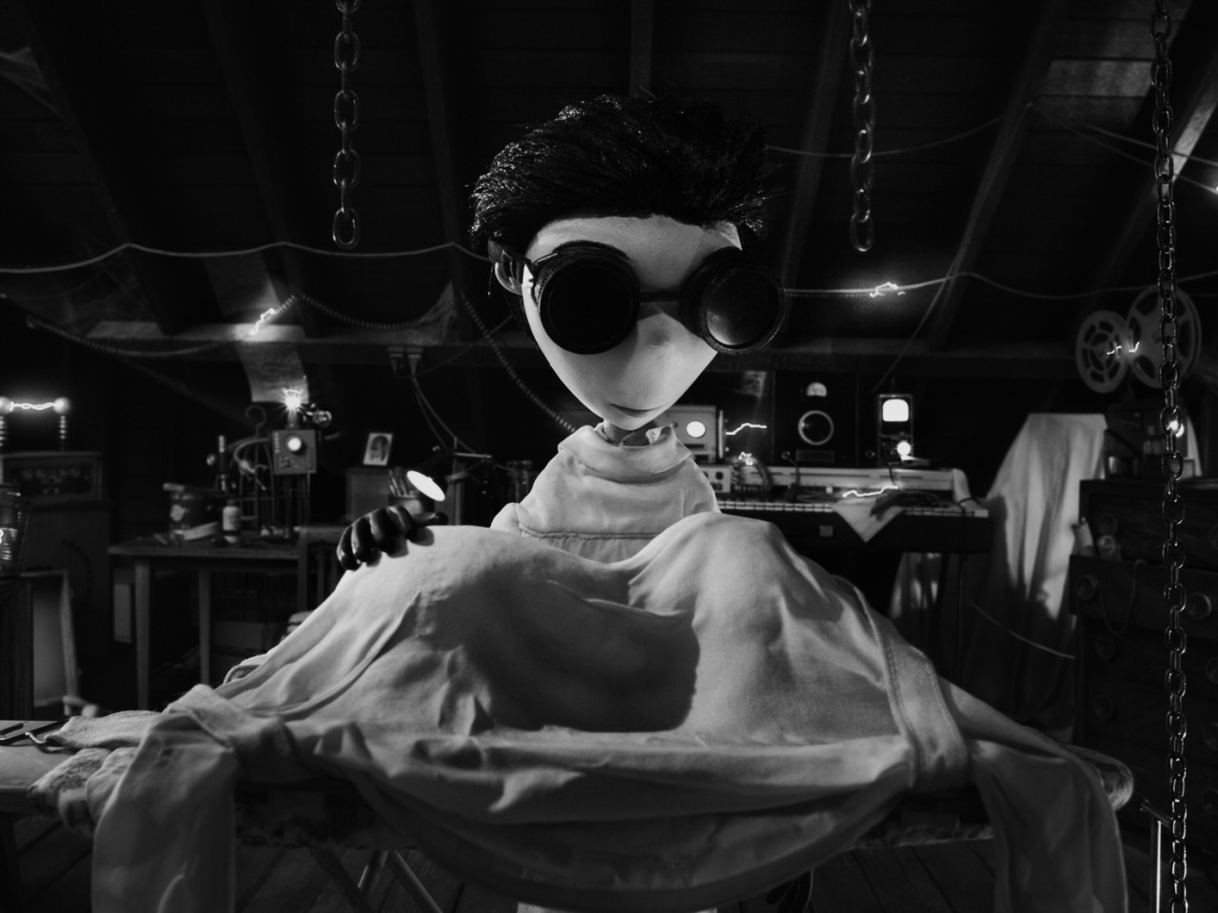
O FILMU
O FILMU
SAD
TIM BURTON
87 MINUTA
CRNO – BIJELI ANIMIRANI FILM

Slide 3
TIM BURTON
Život
1958.
Kalifornija
Djelovanje
Edvar Škaroruki
Mrtva nevjesta
Frankenweenie
Režiser
Hororci i fantastika
Čarli u tvornici čokolade

Slide 4
GLAVNI LIKOVI
Victor
zanima ga znanost
tužan zbog gubitka svog jedinog prijatelja
Sparky
pregazi ga auotmobil
dobar kućni ljubimac

Slide 5
Victorovi roditelji
Mr. Rzykruski
Elsa
SPOREDNI LIKOVI

Slide 6
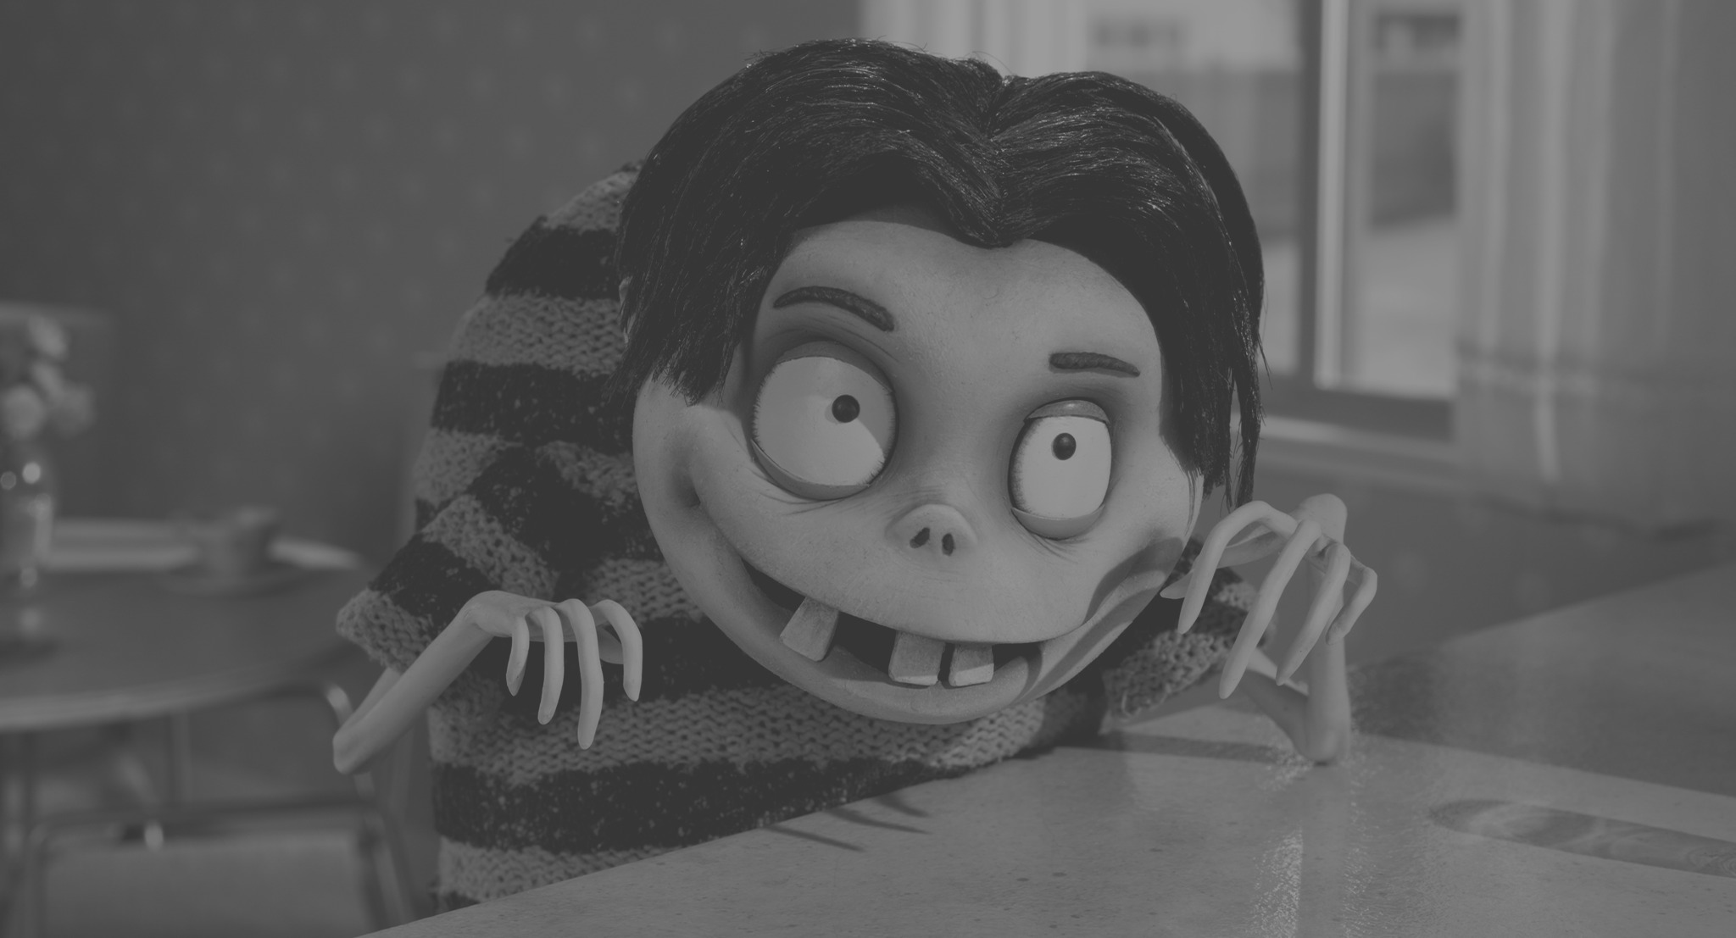
TEMA:
Dječak Victor želi oživit svog ljubimca

Slide 7
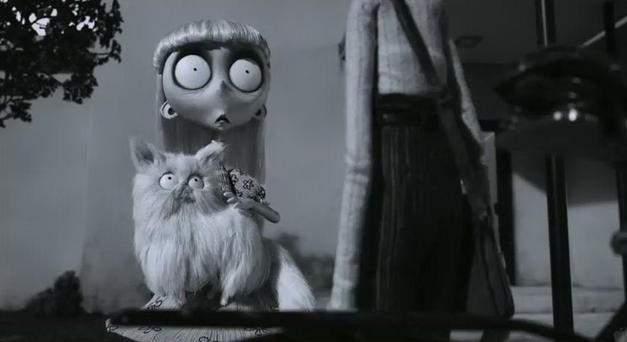
POUKA
Roditelji nisu uvijek u pravu

Slide 8
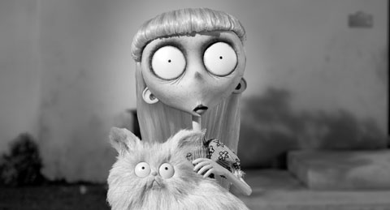
IZRADILA:
Helena Horvat, 7.b
IZVOR;
http://en.wikipedia.org/wiki/Frankenweenie_(2012_film)

